Slide 1
Universidad Carlos III de Madrid Jornadas de Orientación Universitaria y Profesional 2021

Slide 2
Programa
Acceso EvAU Admisión Becas Universidad:
¿Qué puedo estudiar en la Universidad?
¿Cómo se estructuran los Grados?
Vida Universitaria
Consejos para superar la EvAU
Ponente:
Carmen Gámez Sanz, Área de Orientación y Acceso Centro de Orientación a Estudiantes
Universidad Carlos III de Madrid.

Slide 3
Fechas realización de la EvAU
Convocatoria Ordinaria:
7, 8, 9 y 10 de junio (11 coincidencias)
Novedad del curso pasado: 7 Alumnos de Bachilleratos de Ciencias y 8 Bachilleratos de Humanidades, Arte y CCSS.
Convocatoria Extraordinaria:
6, 7 y 8 de julio (9 coincidencias)
Consultar en la página web
(este curso por la situación excepcional pueden surgir cambios) CALENDARIOS Y HORARIOS

Slide 4
Estructura de la Prueba
Consta de dos partes en las cuales el estudiante tendrá que realizar varios exámenes:
Bloque obligatorio
Fase voluntaria

Slide 5
Estructura de la Prueba
general
LENGUA CASTELLANA Y LITERATURA
BLOQUE OBLIGATORIO 4 ASIGNATURAS
(3 general + 1 modalidad)
HISTORIA DE ESPAÑA
PRIMERA LENGUA EXTRANJERA
CIENCIAS SOCIALES ARTES
modalidad
CIENCIAS
MATEMÁTICAS II
HUMANIDADES
LATÍN I MACCSS II FUNDAMENTOS DE ARTE II
FASE VOLUNTARIA: HASTA 4 ASIGNATURAS CURSADAS O NO CURSADAS
^{opción} BIOLOGÍA
ECONOMÍA DE LA EMPRESA GEOGRAFÍA
GRIEGO II HISTORIA DEL ARTE
HISTORIA DE LA FILOSOFÍA
ARTES ESCÉNICAS
CULTURA AUDIOVISUAL II DISEÑO
DIBUJO TÉCNICO II FÍSICA
GEOLOGÍA QUÍMICA

Slide 6
Estructura de la Prueba
BO: BLOQUE OBLIGATORIO
Estructura EvAU
LENGUA CASTELLANA Y
LITERATURA
HISTORIA de ESPAÑA
PRIMER LENGUA EXTRANJERA
MATERIA DE
MODALIDAD
CUATRO ASIGNATURAS CURSADAS
NO CADUCA
FV: FASE VOLUNTARIA
HASTA CUATRO ASIGNATURAS
MATERIAS TRONCALES DE OPCIÓN 2º Bach.
• +2ª LENGUA EXTRANJERA
CURSADAS O NO CURSADAS
CADUCA A LOS 2 AÑOS
Inglés, Francés, Alemán, Italiano y Portugués

Slide 7
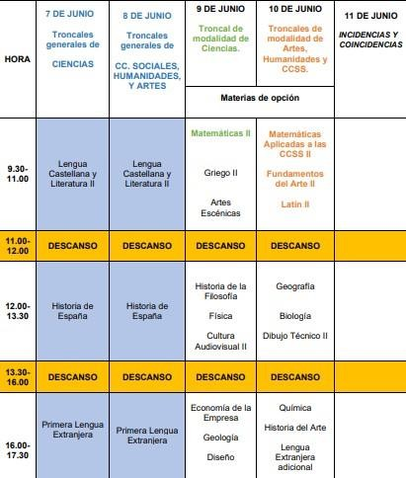
Horario de las Pruebas
NOVEDAD

Slide 8
Estructura de la Prueba
La estructura de cada ejercicio constará de:
mínimo de dos y un máximo de quince preguntas.
Se facilita la elección de preguntas
IMPORTANTE: consultar los modelos de examen.
duración de noventa minutos
descanso de sesenta minutos entre uno y otro.
Cada ejercicio se puntuará de 0 a 10, con múltiplos de 0,25.
La calificación global se obtiene haciendo media aritmética entre los 4 ejercicios (mínimo 4 puntos).

Slide 9
Cuadernillo de examen

Slide 10
Espacio que se puede usar como borrador
Cuadernillo de examen
No se corrige

Slide 11
Cuadernillo de examen
Instrucciones: Consulta las instrucciones en la WEB
Solo un cuadernillo por asignatura.
En caso de error, se entregará un nuevo cuadernillo y se romperá
el inservible.
No escribir el nombre.
Poner las etiquetas al finalizar el examen.
Comprobar que queda bien indicada la opción elegida.

Slide 12
Calificación de la prueba de acceso Universidad
La calificación de acceso a la Universidad (CAU), se obtiene sumando:
el 40% de la calificación global del bloque obligatorio obtenido en la EvAU, siempre que ésta sea mayor o igual a 4 (NOTA MEDIA DE LOS 4 EXÁMENES)
el 60% de la Calificación Final del Bachillerato que tiene que
estar entre 5 y 10.

Slide 13
¿Qué nota necesito para aprobar?
Para superar la CAU y poder acceder a la Universidad se requiere una nota igual o superior a 5 en la CAU.
CAU = (0,4 x EvAU) + (0,6 x Med. Bach) ≥ 5
(entre 5 y 10 puntos)
La CAU tiene validez permanente.

Slide 14
Nota de admisión – Fase voluntaria
La Nota de Admisión es la calificación que utilizarán las universidades para adjudicar todas las plazas y llega hasta un máximo de 14 puntos. Se puede solicitar plaza solo con nota de acceso, pero habrá grados en los que no sea suficiente para ser admitido.
Para alcanzar los 4 puntos adicionales y elevar la nota de admisión, el estudiante puede presentarse a la FASE VOLUNTARIA.

Slide 15
Nota de admisión – Fase voluntaria
Las materias a las que os podéis presentar en la fase voluntaria son (hasta un máximo de cuatro, cursadas o no cursadas):
Las troncales generales de modalidad(distintas de la realizada en fase obligatoria).
Las troncales de opción.
Lengua extranjera diferente a la examinada en la fase obligatoria (El temario de esta asignatura será el equivalente al de la asignatura “Primer Lengua Extranjera II” correspondiente. En las Universidades de la CM no va a ponderar para titulaciones de Ingeniería, Ciencias ni Ciencias de la Salud).
Las materias tienen que estar vinculadas a la rama de conocimiento del grado al que se desea acceder, de acuerdo con las tablas de ponderaciones.

Slide 16
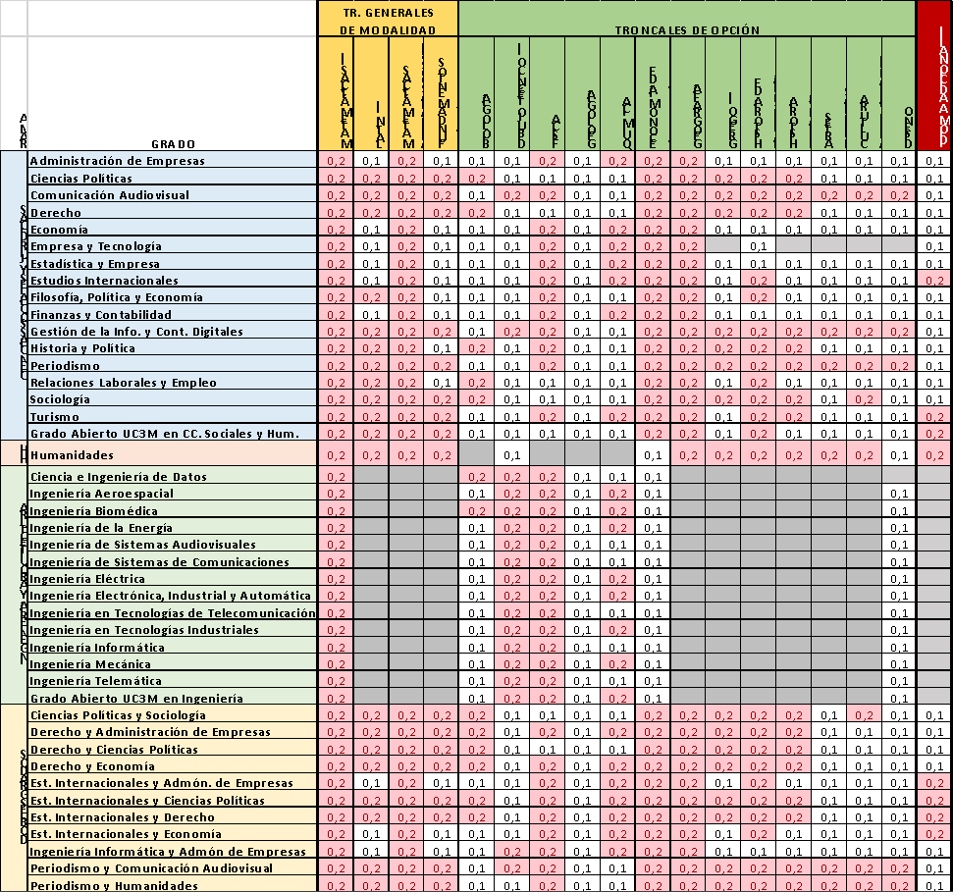
Ponderación de materias
Consulta la web
Grados uc3m

Slide 17
Ejemplo: CONSULTA EN LA WEB
ACCESO
B. Obligatorio
ADMISIÓN
F. Voluntaria
 | ECO | GEO. | Hª FIL. | LATÍN
PONDERACIONES UC3M
ADE | 0,2 | 0,2 | 0,1 | 0,1
COM. AUDIOVI. | 0,2 | 0,2 | 0,2 | 0,2
G. ABIERTO CCSS y HUM. | 0,2 | 0,2 | 0,2 | 0,2

Slide 18
Nota de admisión: Fase voluntaria
Solo se tendrán en cuenta las asignaturas con nota igual o superior a 5, calificándose de 0 a 10. Cada calificación se multiplicará por los coeficientes de ponderación 0,1 / 0,2 (Ejemplo: 5 X 0.2= 1 PUNTO / 6,50 X 0,1= 0,65).
Se elegirán las 2 asignaturas que más nota aporten y se suman a la calificación de acceso. Así se podrá aumentar la nota de admisión a un grado determinado.
Las calificaciones obtenidas en la fase voluntaria tendrán validez en el año en que se aprueben y en el siguiente.

Slide 19
Estructura de la Prueba
La troncal de modalidad superada en la fase obligatoria también puede ponderar como si fuera una materia de la fase voluntaria, sin necesidad de presentarse a esa fase.
Para que pondere, es necesario que su calificación sea igual o superior a 5.
Esta ponderación se realiza de forma automática por las Universidades.
De esta forma, podrías alcanzar un 12 sólo con el Bloque Obligatorio.

Slide 20
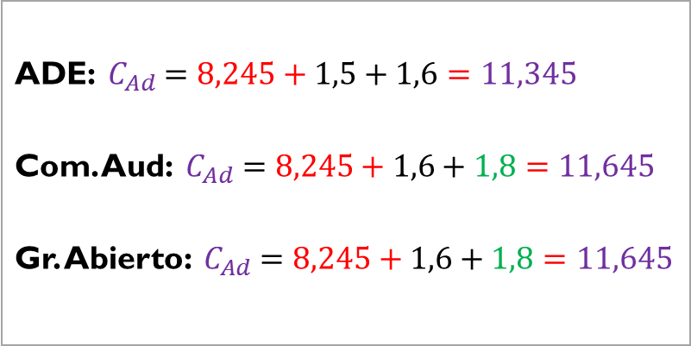
Ejemplo: CONSULTA LA WEB
ACCESO
B. Obligatorio
ADMISIÓN
F. Voluntaria
 | ECO | GEO. | Hª FIL. | LATÍN
PONDERACIONES UC3M
ADE | 0,2 | 0,2 | 0,1 | 0,1
COM. AUDIOVI. | 0,2 | 0,2 | 0,2 | 0,2
G. ABIERTO CCSS y
HUM. | 0,2 | 0,2 | 0,2 | 0,2

Slide 21
Publicación y entrega de calificaciones
Convocatoria Ordinaria: 17 de junio
Convocatoria Extraordinaria: 14 de julio
Consulta en la web
Este curso por la situación excepcional
que vivimos pueden surgir cambios

Slide 22
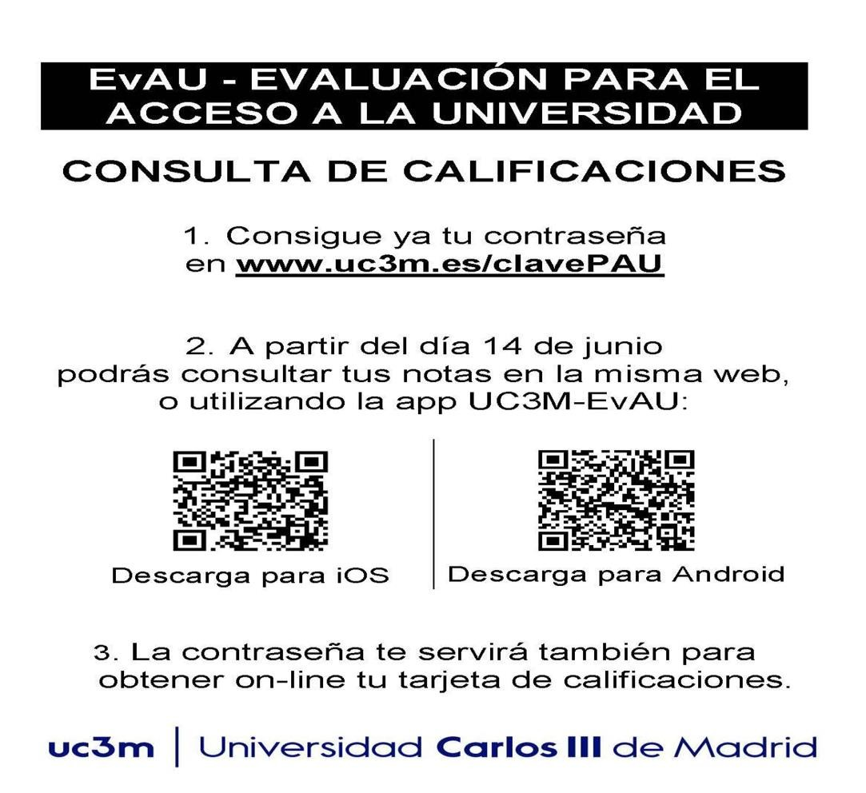
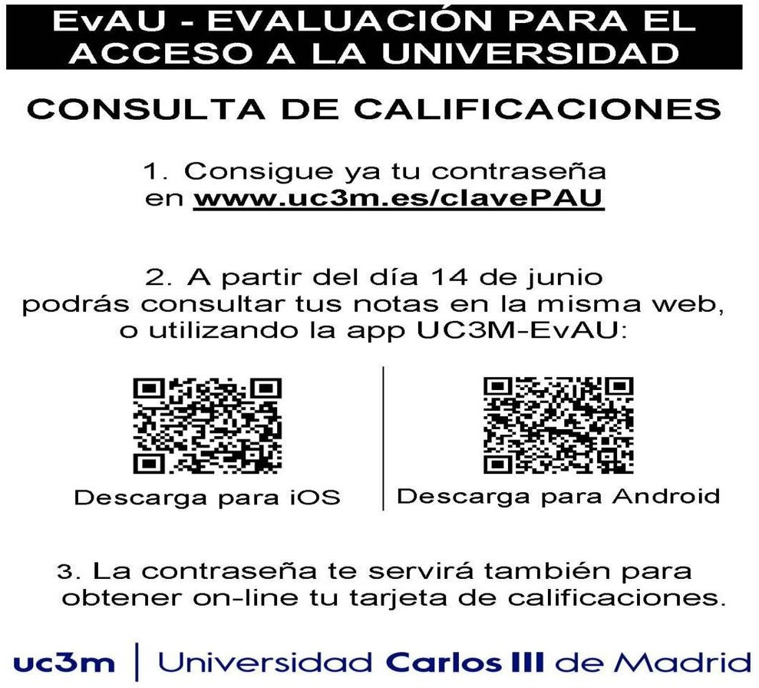
Consulta de calificaciones
17 de junio
CONTACTA 91 624 6000

Slide 23
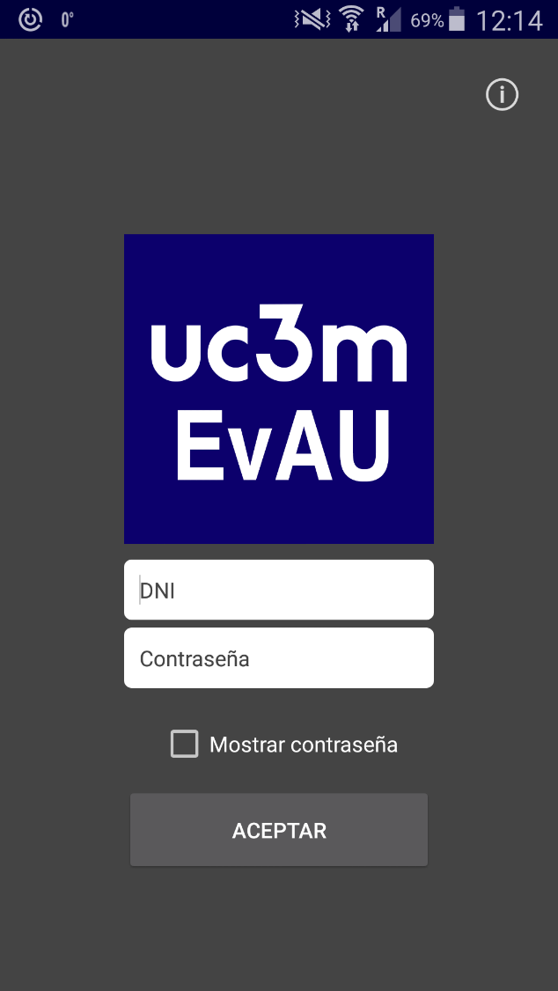
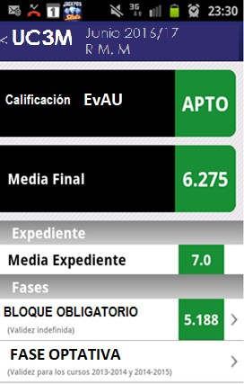
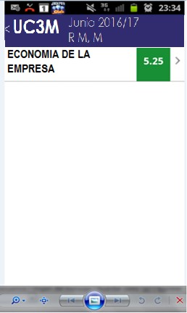
App de Calificaciones

Slide 24
Proceso de revisión
Plazo: Tres días hábiles desde publicación de calificaciones.
Solicitud vía web e indicar las asignaturas que solicitas sean revisadas.
Utiliza tu DNI o NIE y la clave utilizada en la consulta de notas.

Slide 25
Proceso de revisión
❏ El nuevo corrector/a verifica que todas las cuestiones han sido evaluadas y que no hay errores de suma en el cálculo.
❏ Es una nueva corrección del ejercicio con un nuevo
profesor especialista.
❏ La nota final será la media aritmética. Puede variar la nota al alza o a la baja.
❏ Solo si hay diferencia de 2 o más puntos, se hace tercera corrección de oficio y la nota final será la media aritmética entre las tres correcciones.

Slide 26
Proceso de revisión
El alumno que ha pedido revisión puede ver las pruebas revisadas, una vez terminado en su totalidad el proceso.
Plazo solicitud visualización UC3M: pendiente de publicar
Convocatoria ordinaria: desde las 9:00 horas del día 18 de junio hasta las 14 horas del 22 de junio.
Convocatoria extraordinaria: desde las 9:00 horas del día 15 de julio hasta las 14 horas del día 19 de julio.
Debes hacer tu solicitud a través de la web e indicar en ella las asignaturas que solicitas que sean revisadas. Para acceder, utiliza tu DNI o NIE, y la clave que has utilizado en la consulta de notas. Si la has perdido, haz clic aquí para recuperarla . Acceso a la solicitud de reclamación
Consulta la web
Puedes consultar las fechas de publicación de resultados en la página de consulta de calificaciones el 30 de junio a partir de las 9:00 horas (convocatoria ordinaria) y el día 27 de julio a partir de las 15:00 horas (convocatoria extraordinaria).
Las notas se publicarán en la consulta web y en la app para móviles.

Slide 27
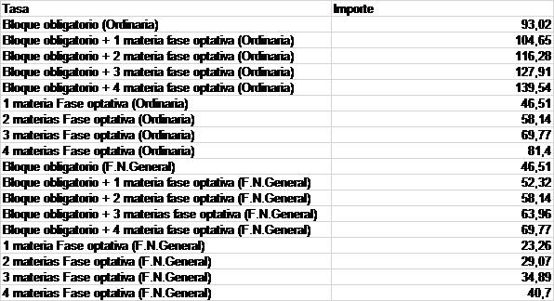
Importes de la matrícula

Slide 28
Otras informaciones
Preguntas más frecuentes
Instrucciones del día de la prueba
Consulta tu Aula
Consulta las calculadoras permitidas
Adaptaciones en la EvAU

Slide 29
Proceso de Admisión en la Universidad

Slide 30
Proceso de Admisión en la Universidad
El proceso de solicitud de admisión (Preinscripción)
Las Universidades públicas de Madrid (Alcalá, Autónoma, Carlos III, Complutense, Politécnica y Rey Juan Carlos), tienen consideración de una única Universidad y constituyen un distrito único a efectos del proceso de solicitud de admisión.
Significa que todas las plazas se ofertan en igualdad de condiciones sin tener en cuenta el distrito de procedencia o lugar en que reside el alumno.

Slide 31
Proceso de Admisión en la Universidad
El proceso de solicitud de admisión
Se realizará a través de internet en la página web común habilitada por las 6 universidades en el distrito universitario de Madrid.
Plazo:
Convocatoria ordinaria: pendiente
Convocatoria extraordinaria: pendiente
Consulta nuestra web
Plazos de solicitud - curso 2021/22:
Convocatoria ordinaria: Del 10 de junio al 2 de julio.
Convocatoria extraordinaria: Del 23 al 30 de julio

Slide 32
Proceso de Admisión en la Universidad
El proceso de solicitud de admisión.
Sólo se puede presentar una solicitud para todo el distrito único (max. 12 titulaciones).
Acceso a los Centros Adscritos, además se deberá solicitar admisión provisional en dichos Centros.

Slide 33
Proceso de Admisión en la Universidad
Notas de Corte
Es la nota que ha tenido el último estudiante que ha conseguido
plaza en una titulación.
Se determina en función de la oferta para cada titulación en una Universidad y la demanda recibida.
Se publican las del curso anterior – Orientativo
IMPORTANTE: Listas de espera.

Slide 34
Estructura de la Enseñanza Universitaria

Slide 35
Estructura de la Enseñanza Universitaria
Cuatro cursos de 60 ECTS
Formación básica en los primeros cursos Materias específicas en Cursos superiores Prácticas en empresas
Trabajo Fin de Grado
GRADOS
Entre cinco y seis cursos Alrededor de 72 ECTS
DOBLES GRADOS
Másteres Universitarios en Profesiones Reguladas. Másteres Universitarios Académico/Profesionales Másteres Universitarios en Investigación
MÁSTERES

Slide 36
Estructura de la Enseñanza Universitaria
Regulación: RD 1393/2007, de 29 de octubre que establece que son las de Grado, Máster y Doctorado.
¿Qué es un Grado?
Son las enseñanzas cuyo objetivo es dotar al estudiante de una formación general en una o varias disciplinas, encaminado al ejercicio profesional.
La superación del plan de estudios da derecho a la obtención del título de GRADUADA o GRADUADO.
Consulta nuestros GRADOS

Slide 37
Estructura de la Enseñanza Universitaria
Para organizar los planes de estudio se fija como unidad de medida: el crédito europeo (ECTS).
Un crédito ECTS equivale a un mínimo de 25 horas y un máximo de 30 h. Incluye:
Clases lectivas teóricas o prácticas
Horas de estudio
Trabajo, seminarios, proyectos
Preparación y realización de exámenes.

Slide 38
Estructura de la Enseñanza Universitaria
Total de créditos ECTS de un grado: 240 (4 cursos), distribuidos entre:
Básicos (60 créditos ECTS)
Obligatorios
Optativos (hasta 60 créditos
ECTS)
Prácticas Externas (max. 60 créditos ECTS)
Trabajo Fin de Grado (entre 6 y 30 créditos ECTS)

Slide 39
Estructura de la Enseñanza Universitaria
Formación básica: 60 créditos.
Se cursan en la primera mitad del plan de estudios, cada asignatura con un mínimo de 6 créditos cada una.
Al menos 36 créditos estarán vinculados a las materias propias de la rama de conocimiento del título.
Facilitarán la movilidad entre titulaciones de la misma rama de conocimiento.

Slide 40
Estructura de la Enseñanza Universitaria
Materias obligatorias
Son las materias fundamentales del título, el núcleo de la titulación.
Las universidades establecerán las materias de carácter obligatorio para cada título de grado.
Deben ser cursadas por todos los estudiantes de ese grado.

Slide 41
Estructura de la Enseñanza Universitaria
Prácticas externas.
Pueden ser obligatorias u dependiendo del plan de estudios.
opcionales
Se realizan en empresas o instituciones (convenios), se cursarán preferentemente en la segunda mitad del plan de estudios y no superarán los 60 ECTS.

Slide 42
Estructura de la Enseñanza Universitaria
Trabajo de Fin de Grado
El trabajo fin de grado es de carácter obligatorio y podrá tener entre 6 y 30 ECTS. Se realizará en la fase final del plan de estudios y está orientado a la evaluación de las competencias asociadas al título. Una vez elaborado se tendrá que defender de manera pública.
Si haces un Doble Grado, tienes que realizar dos trabajos de Fin de Grado.

Slide 43
Estructura de la Enseñanza Universitaria
Movilidad nacional
SICUE (Sistema de Intercambio entre Centros
un estudiante
Universitarios universitario universidad
Españoles). Permite que
realice parte de española distinta
los estudios en una a con
la suya
reconocimiento académico.
Convocatoria anual.
Mínimo 45 créditos superados.

Slide 44
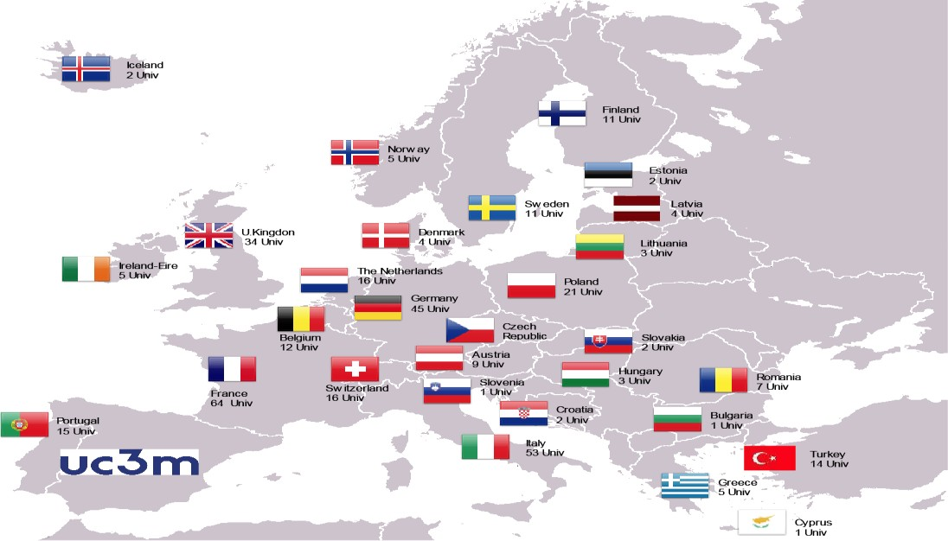
Estructura de la Enseñanza Universitaria
Movilidad internacional (Erasmus +)
Erasmus + permite a los estudiantes cursar uno o varios cuatrimestres en alguna Universidad europea con la que tu Universidad mantenga acuerdos.
Adjudicación por expediente.
Nivel de idioma exigido.
A partir de 3º.

Slide 45
Estructura de la Enseñanza Universitaria
Movilidad internacional (no europea)
Permite al estudiante cursar uno o varios cuatrimestres en alguna Universidad internacional (no EU) con la que tu
Universidad mantenga acuerdos (EE.UU., América Latina, China, Emiratos, Japón, Australia, Nueva Zelanda….).
Canadá, Líbano,
Adjudicación por expediente.
Nivel de idioma exigido.
A partir de 3º.

Slide 46
Estructura de la Enseñanza Universitaria
Precio curso académico
Fijados por la CM (Decreto de Precios públicos julio o agosto)
Precio por crédito ECTS
Distintos precio por diferente tipo de experimentalidad del grado
Precios diferentes por primera, segunda o sucesivas matrículas

Slide 47
Estructura de la Enseñanza Universitaria
Precio curso académico
En el curso 2020/2021 para curso completo (60 créditos ECTS) primera matrícula, según grado de experimentalidad:
Importe mínimo curso académico: 1.300 € aprox.
Importe máximo curso académico: 1.500 € aprox.
+ expedición carnet, seguro escolar, tasas secretaría: 50 € aprox.
Exención de matrícula: familia numerosa, discapacidad, víctima del terrorismo.

Slide 48
Becas: CONSULTA LA WEB

Slide 49
Becas
Becas – MECD: consulta la web
Convoca, concede o deniega el Ministerio pero se presenta
en la Universidad en la que te admiten.
Diferentes cuantías (matrícula es necesario tener entre 5 y 6,50 en la nota de acceso y de 6,50 para el resto de cuantías, siempre excluyendo fase voluntaria).
Hay que cumplir también requisitos económicos.

Slide 50
Becas
Becas de excelencia de la CAM
CAM: Becas para alumnos con excelente expediente.
Convocatoria: agosto-septiembre BOCM Importe curso pasado: 2.100 euros Nota mínima curso pasado: 12,650 Plazo curso pasado: Consulta la web

Slide 51
Becas
Becas propias
PROPIAS de cada Universidad: colaboración, nuevo discapacidad, necesidades especiales, sobrevenidas, etc.
ingreso,
Consulta nuestra web

Slide 52
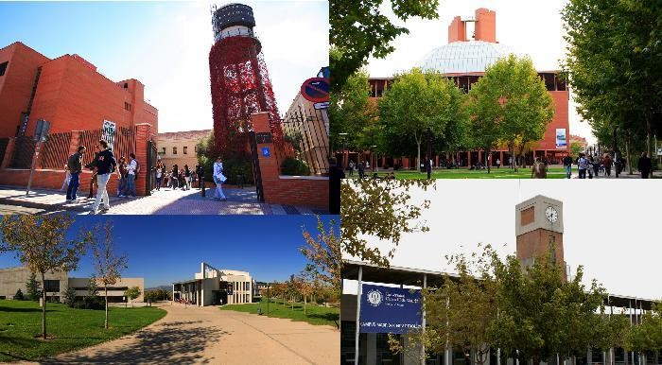
Vida Universitaria

Slide 53
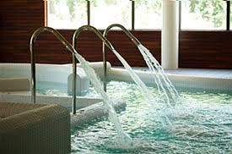
Vida Universitaria
Actividades deportivas
Centro deportivos para practicar deportes individuales y por equipos (tenis, pádel, futbol, rugby, baloncesto, vóley, natación…).
Deportistas de alto nivel. Programa de apoyo.
Reconocimiento de créditos.

Slide 54
Vida Universitaria
Actividades culturales
Concursos de relatos y poesía.
Viajes culturales.
Grupo de Teatro.
Grupo de Danza.
Orquesta universitaria.
Coros universitarios.
Realización de proyectos culturales
Liga de Debate
Reconocimiento de créditos.

Slide 55
Vida Universitaria
Actividades solidarias y de orientación
Psicólogo y orientación psicopedagógica.
Tutorización por compañeros de cursos superiores.
Prácticas y empleo.
Actividades como Semana Verde – Universidad Saludable….
Campañas de prevención de consumo de drogas y alcohol.
Reconocimiento de créditos.

Slide 56
Consejos para superar la EvAU
Consulta las instrucciones del día de la prueba en nuestra WEB

Slide 57
Consejos para superar la EvAU
Prepararse durante el curso
Cuando se acerquen los días de la prueba dedica tiempo a repasar, hacer esquemas.
Es muy útil practicar sobre exámenes años anteriores
Consulta nuestra web

Slide 58
Consejos para superar la EvAU
El día de antes preparar el material (bolis, gomas de borrar, calculadora, material de dibujo….).
Utilizar bolígrafo o pluma de tinta azul o negra.
Consultar las calculadoras permitidas
PREPARAR EL DNI.

Slide 59
Consejos para superar la EvAU
Durante el examen:
✔ PUNTUALIDAD ABSOLUTA. El llamamiento se hace 1 hora antes del comienzo del primer examen.
✔ Escucha las instrucciones del tribunal.
✔ Leed con calma los enunciados.

Slide 60
Consejos para superar la EvAU
Durante el examen:
✔ Aprovecha los 90 minutos para repasar o corregir
respuestas.
✔ Escribe limpio y ordenado.
✔ Para borrador se utilizará las caras con la X: no se corregirá.
✔ Cuida la ortografía.
✔ Contesta solo a lo que os pregunten expresamente.
✔ Es importante la buena presentación y capacidad de síntesis.
✔ Argumenta las respuestas y añade ejemplos.

Slide 61
Consejos para superar la EvAU
BAJO NINGÚN CONCEPTO SE PONE NOMBRE, FIRMA EN EL EXÁMEN O MARCA QUE PERMITA IDENTIFICAR AL ALUMNO.
DNI Y PEGATINAS.
NO COPIAR
TELÉFONOS MÓVILES APAGADOS

Slide 62
Consejos para superar la EvAU
Controla la ansiedad (es tu peor enemigo).
Piensa que son solo exámenes y estás harto de hacerlos.
Te sabes el temario y te has preparado bien.
Casi todo el mundo aprueba el examen (más de un 95%).

Slide 63
Consideraciones finales

Slide 64
Consideraciones finales
✔ Si no tienes claro unos estudios concretos, ir de lo general a lo específico, de una rama del conocimiento a un Grado concreto.
✔ Si dudamos entre varios, imprimir planes de estudio, los requisitos, los perfiles de ingreso y salidas profesionales.
✔ Elegir en último lugar la Universidad atendiendo a nuestros gustos personales, impresión que nos ha causado si la hemos visitado, prestigio, vida universitaria, cercanía, valorar todo aquello que sea importante para nosotros.
✔ Puertas abiertas

Slide 65
Consideraciones finales
✔ Escuchar
a orientadores/as y profesores/as, familia y
amigos/as.
✔ No hay una única vía posible para llegar a una profesión concreta. Desde distintos Grados se puede trabajar en lo mismo.
✔ Pero siempre pensar que somos nosotros y nosotras quienes tenemos que decidir. Nadie puede decidir por nosotros y nosotras.

Slide 66
Consideraciones finales
✔ Es
preferible acertar a la primera pero no es ningún drama
equivocarse.
✔ Creer en uno y una misma.
✔ Pensad que poder elegir es una suerte, no una carga.
✔ Elegir supone renunciar. Todo no se puede.

Slide 67
Contacta con nosotros para dudas
¡Mucha Suerte!

